Slide 1


PRIME LESSONS
By the Makers of EV3Lessons
URMARIREA LINIEI PID (PID LINE FOLLOWER)
DE SANJAY AND ARVIND SESHAN
This lesson uses SPIKE 3 software

Slide 2
OBIECTIVELE LECȚIEI
Aflați limitele controlului proporțional
Aflați ce înseamnă PID
Aflați cum să programați PID și cum să reglați

Slide 3
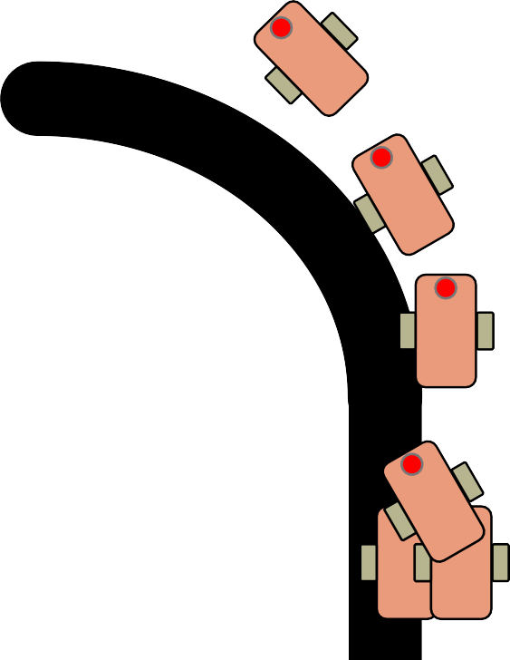
CÂND ARE PROBLEME CONTROLUL PROPORȚIONAL?
Note: the following few slides are animated. Use PowerPoint presentation mode to view them
Ce ar face un om?
Ce ar face controlul proporțional?
Pe linie→ merge drept Pe alb→ vireaza la stanga
Deplasarea peste linie → vireaza la dreapta
Pe alb→ vireaza la stanga
Cînd se îndepărtează delinie → vireaza si mai mult
Pe linie→ merge drept
Pe alb→ vireaza la stanga
Deplasarea peste linie → merge drept!
Pe alb → vireaza la stanga
Când se îndepărtează de linie →
virați la stânga aceeași sumă!
LIGHT READING = 5100%

Slide 4





CUM PUTEM REPARA CONTROLUL PROPORȚIONAL?
Ce ar face controlul proporțional?
Viraj stânga/pe linie → mergeți drept!
Devenind mai departe de linie →
virați la stânga la fel!
Ce ar face un om?
Viraj la stânga/pe linie →vireaza la dreapta
Devenind mai departe de linie →
Vireaza si mai mult!
2. Remedierile anterioare ale direcției au ajutat la reducerea erorilor?
1. Preziceți care va fi următoarea citire a senzorului

Slide 5



OBIECTIVELE LECȚIEI
1. Preziceți care va fi următoarea citire a senzorului?
2. Au ajutat remediile anterioare ale direcției la reducerea erorilor?
Dacă citirile sunt: ​​75, 65, 55,
care crezi că va fi următoarea lectură?
Când corectarea funcționează bine, cum arată citirile de eroare?
• +5, -6, +4 -3…. adică variază în jurul valorii de 0
Când direcția nu funcționează, cum arată eroarea?
• +5, +5, +6, +5... adică întotdeauna pe o parte a lui 0
Cum putem detecta asta cu ușurință?
Sugestie: uitați-vă la suma tuturor erorilor din trecut
Care este valoarea ideală pentru această sumă? Ce înseamnă dacă suma este mare?
Integrală → „suma” valorilor
Dacă citirile ar fi 57, 56, 55...
Ce informații ați folosit pentru a ghici?
Derivată → rata cu care se schimbă o valoare

Slide 6
CE ESTE PID?
Proportional [Error] → Cât de rea este situația acum?
Integral → Remedierile mele anterioare au ajutat la remedierea lucrurilor?
Derivative → Cum se schimbă situația?
PID control → combinați valorile de eroare, integrale și derivate pentru a decide cum să direcționați robotul

Slide 7

ERROR
Linia continuă reprezintă ceea ce ați văzut, linia punctată este viitorul
La momentul 20, vedeți citire luminoasă (light reading) = 40 și eroare (error) = -10 (X roșu)
Light Intensity
Error
80
60
40
20
0
-20
Scade ținta/target (50)
80
60
40
20
0
-20
0
10
20 30
Time (sec)
40
50
0
10
20 30
Time (sec)
40
50

Slide 8
INTEGRAL
50
0
-50
200
100
0
Se uită la istoria trecută a urmăritorului de linie
Suma erorii trecute
Ca și zona de sub curbă din grafic(integral)
Verde = zona pozitiva
Roșu = zona negativă
Error
0
10
20
Timp (sec)
Integral
0
10
Timp (sec)
20

Slide 9
DERIVATIVE
Cât de repede se schimbă poziția?
Prezice unde va fi robotul în viitorul apropiat
La fel ca cât de rapidă este schimbarea erorilor
Poate fi măsurat folosind linia tangentă la măsurători → derivative
Aproximat folosind două puncte din apropiere de pe grafic
15
Tangent line
5
Error
-5 10
20 30
-15
Time (sec)
10
Derivative
5
0
10
20
30
-5
Time (sec)

Slide 10
PSEUDOCOD
Luați o nouă citire a senzorului de lumina
Calculați „eroarea”
Eroare de scalare pentru a determina contribuția la actualizarea direcției (control proporțional)
Utilizați eroarea pentru a actualiza “integral” (suma tuturor erorilor anterioare)
Scalați “integrala” pentru a determina contribuția la actualizarea direcției (integral control)
Utilizați eroarea pentru a actualiza derivata (diferență față de ultima eroare)
Scalați derivata pentru a determina contribuția la actualizarea direcției (derivative control)
Combinați feedback-ul P, I și D și direcționați robotul

Slide 11
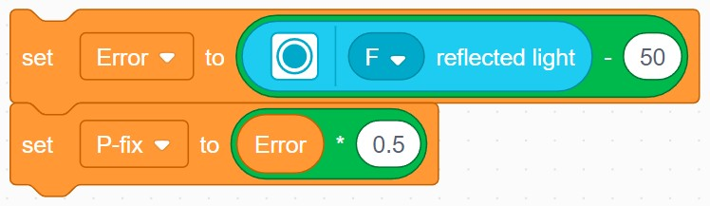
COD - PROPORTIONAL
Acesta este același cu codul de control proporțional
Error = distanta fata de linie = citire – target/țintă
Corecție (P_fix) = Eroare scalată prin constantă proporțională(K_{p}) = 0.5

Slide 12
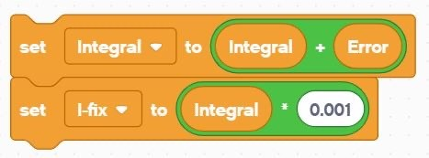
COD - INTEGRAL
Această secțiune calculează integrala. Adaugă eroarea curentă la o variabilă care are suma tuturor erorilor anterioare.
Constanta de scalare este de obicei mică, deoarece Integral poate fi mare
Integral = suma tuturor erorilor trecute = ultima integrală + cea mai nouă eroare
Corecție (I_fix) = Integrală scalată prin constantă proporțională(K_{i}) = 0.001

Slide 13
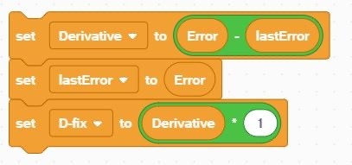
COD - DERIVATIVE
Această secțiune de cod calculează derivata. Scade eroarea curentă din eroarea trecută pentru a găsi modificarea erorii.
Derivative = rata de modificare a erorii = eroare curentă – ultima eroare
Corecție(D_fix) = Derivată scalată prin constantă proporțională(K_{d}) = 1.0

Slide 14
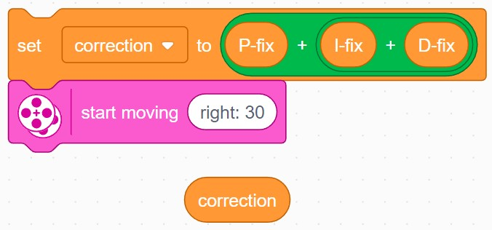
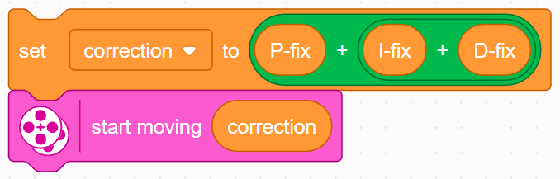
FINALIZARE – UNIM TOTUL ÎNTR-UN PROGRAM FINAL
Fiecare dintre componente a fost deja scalată. În acest moment, le putem adăuga pur și simplu împreună.
Adăugați cele trei corecții pentru P, I și D împreună. Aceasta va calcula corecția finală
Aplicați corectarea direcției unui bloc de direcție (steering block)

Slide 15
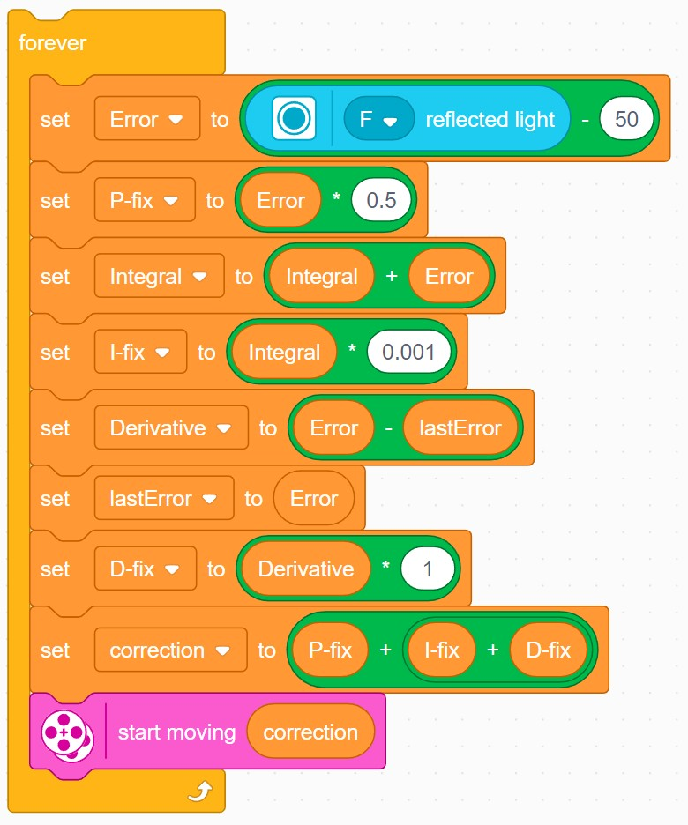
CODUL COMPLET
Aceasta este ceea ce obțineți dacă puneți toate aceste părți împreună.
Sperăm că acum înțelegeți cum funcționează PID un pic mai bine.

Slide 16
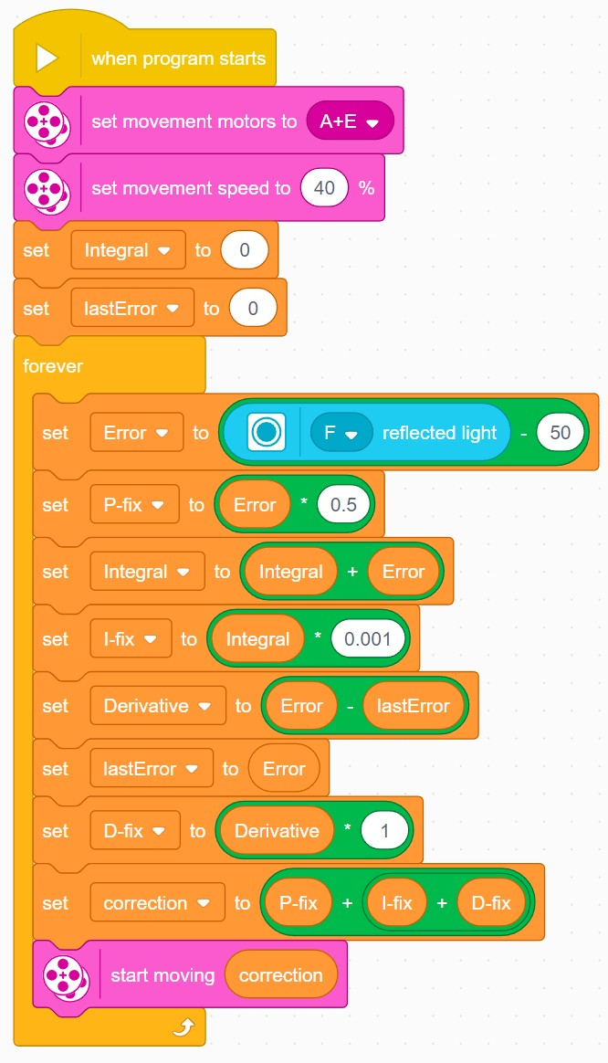
CODUL COMPLET
Configurați variabilele pentru ultima eroare și integrală înainte de buclă și inițializați la 0 deoarece sunt citite înainte de a fi scrise. În plus, setați motoarele de mișcare și viteza.

Slide 17
PASUL CHEIE: REGLAREA CONSTANTELOR PID
Cel mai comun mod de a regla constantele PID este încercarea și eroarea.
Acest lucru poate dura ceva timp. Iată câteva sfaturi:
Dezactivați totul, cu excepția părții proporționale (setați celelalte constante la zero). Reglați doar constanta proporțională până când robotul urmează bine linia.
Apoi, activați integrala și ajustați până când oferă o performanță bună pe o serie de linii.
În cele din urmă, activați derivata și ajustați până când sunteți mulțumit de următoarea linie.
Când activați fiecare segment, iată câteva numere bune cu care să începeți pentru constante:
P: 1,0 ajustați cu ±0,5 inițial și ±0,1 pentru reglaj fin
I: 0,05 ajustați cu ±0,01 inițial și ±0,005 pentru reglaj fin
D: 1,0 ajustați cu ±0,5 inițial și ±0,1 pentru reglaj fin

Slide 18
EVALUAREA URMĂRITORILOR DE LINIE
Proportional
Folosește „P” în PID
Face ture proporționale
Funcționează bine atât pe linii drepte, cât și pe linii curbe
Bun pentru echipele intermediare până la avansate → trebuie să cunoască blocurile de matematică (math blocks)
PID
Este mai bine decât controlul proporțional pe o linie foarte curbă, deoarece robotul se adaptează la curbură
Cu toate acestea, pentru FIRST LEGO League, care are în mare parte linii drepte, controlul proporțional poate fi suficient

Slide 19
CREDITS
Această lecție de SPIKE Prime a fost realizată de Sanjay Seshan și Arvind Seshan.
Mai multe lecții sunt disponibile pe www.primelessons.org
Această lecție a fost tradusă în limba romană de echipa de robotică FTC – ROSOPHIA #21455 RO20
This work is licensed under a Creative Commons Attribution-NonCommercial-ShareAlike 4.0 International
License.

